Slide 1
HD한국조선해양
HD현대 AI Challenge
울산대 Dais Lab
1

Slide 2
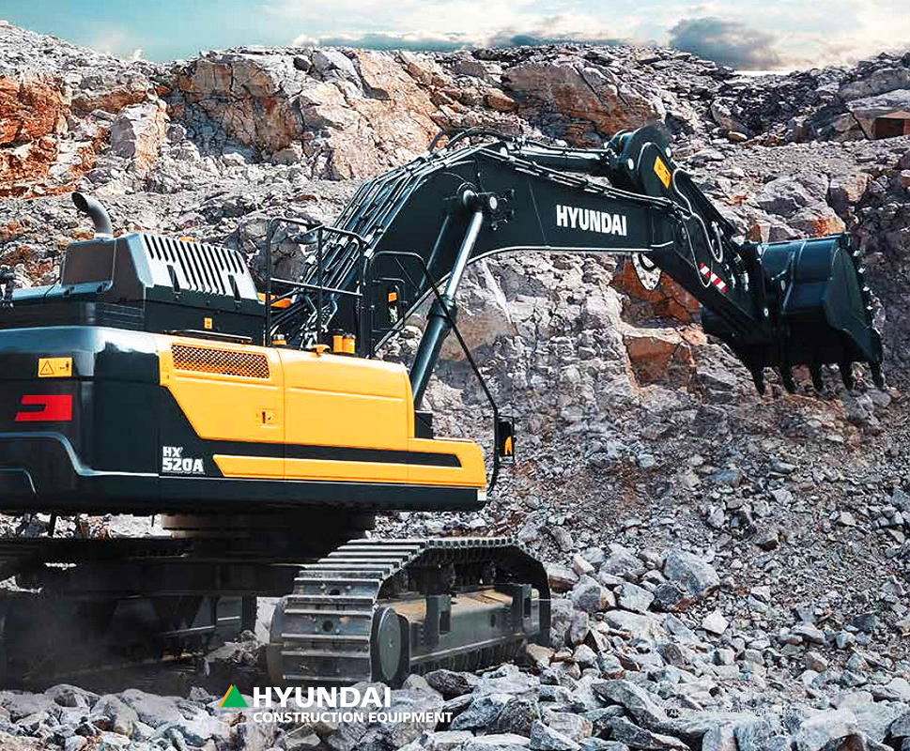

Contents
1. 문제 정의
2. 시각화 & 전처리
3. 모델링
4. 향후 개선방향
2

Slide 3
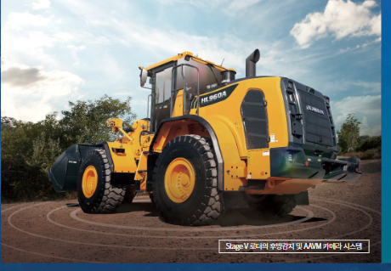
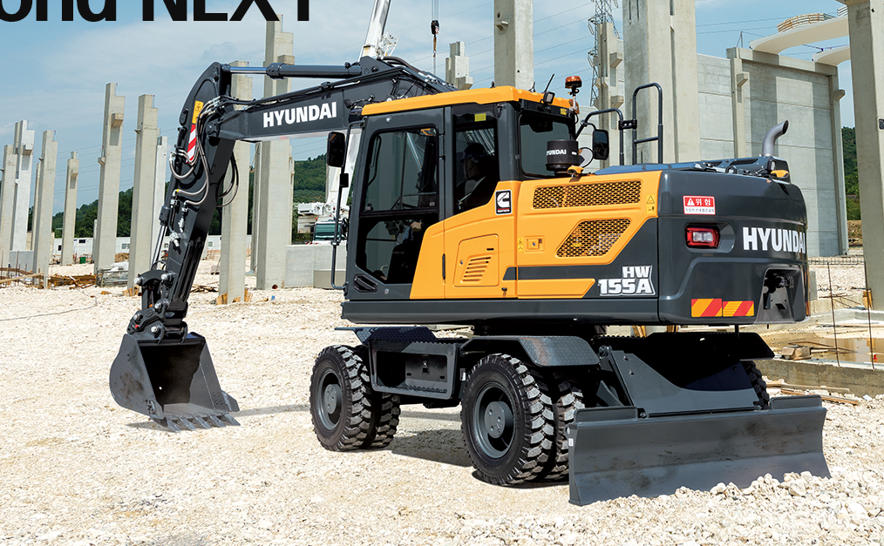
01
문제 정의
건설 현장 운용 효율화를 위하여 건설 현장의 디지털화와 건설 장비 Fleet Management 솔루션의 필요성이 대두
장비 운용의 효율성을 위해 해당 작업에 최적화된 장비 조합 찾기
최적화된 장비 조합을 찾기: 장비의 작업량을 정확하게 예측하고 그 결과로 실시간 모니터링
건설 기계 센서 데이터를 활용한
작업 중량 예측 모델 개발
3

Slide 4
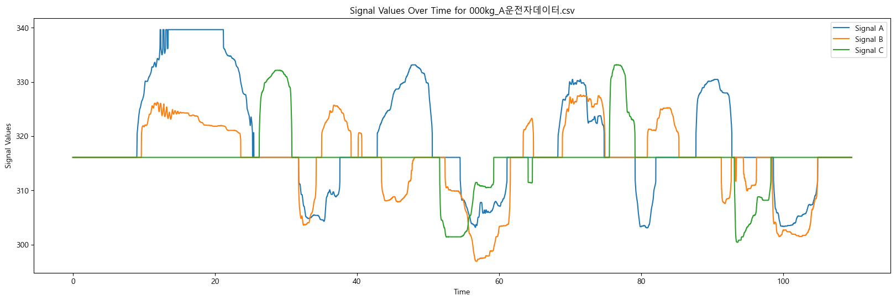
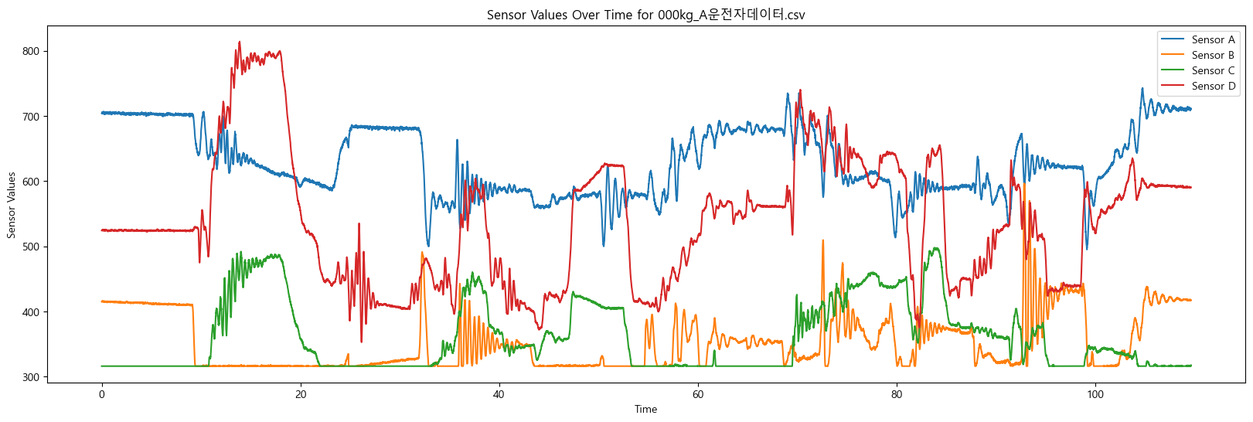
02
시각화 & 전처리 데이터 시각화
Signal
Sensor
4

Slide 5
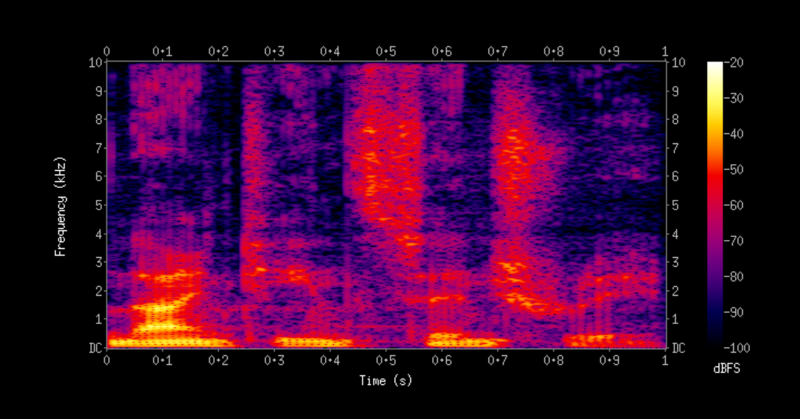
02
시각화 & 전처리 Spectrogram 예시
5

Slide 6
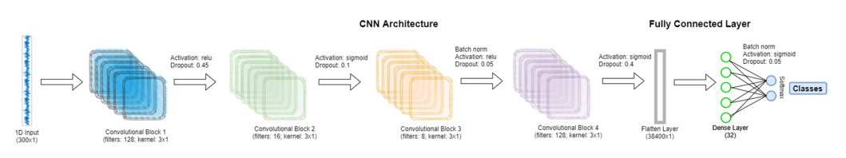
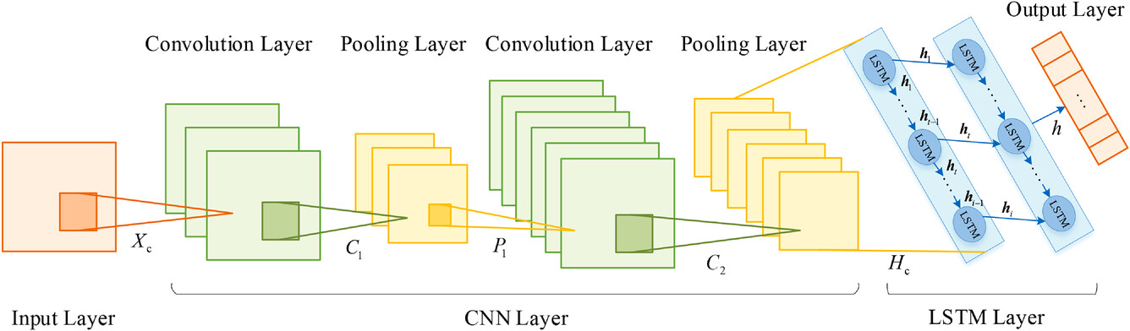
02
시각화 & 전처리 1D CNN & LSTM
1D CNN
LSTM
6

Slide 7
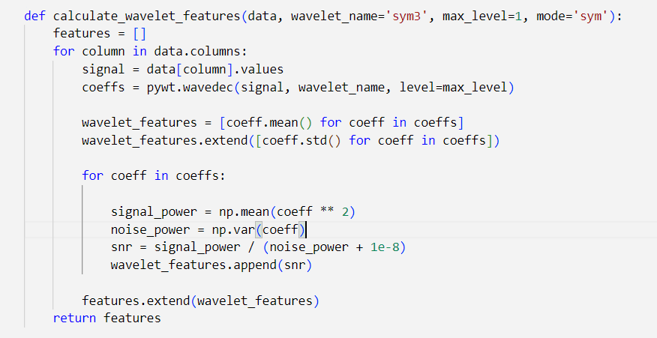
02
시각화 & 데이터 전처리 전처리 방법
CWT (연속 웨이블릿 변환)
시간과 주파수 해상도가 필요한 경우,
신호의 특성을 상세하게 분석하기 위해 사용
8

Slide 8
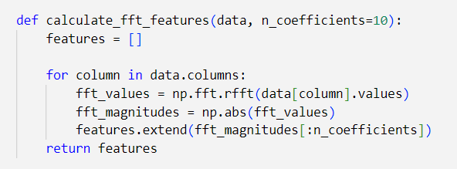
02
시각화 & 데이터 전처리 전처리 방법
FFT (고속 푸리에 변환)
시간 도메인의 데이터를 주파수 도메인으로 변환하여
작업 중량과 관련된 주요 주기성 및 변동성을 식별하기 위해 사용
7

Slide 9

03
모델링 AutoML
AutoML(Automated Machine Learning) : ‘자동화된 머신러닝‘, 머신러닝 모델의 생성과 최적화를
자동화하여 손쉽게 활용 가능하며, 시간과 비용을 효율적으로 절감하는 기술이다.
9

Slide 10

03
모델링 학습전략
Shuffle
Stacking
Stratify
Ensemble
K-Fold
10

Slide 11
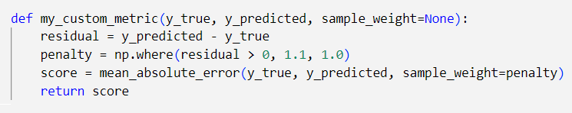
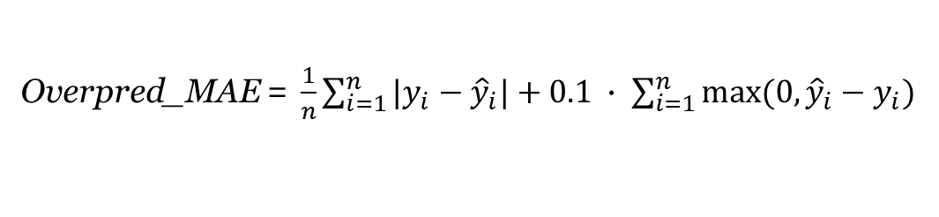
03
모델링 MAE 사용 이슈
Overpred MAE
Overpred_MAE = $\frac{1}{n}\sum_{i=1}^{n}{|y_{i}−{\hat{y}}_{i}|}+0.1 ∙ \sum_{i=1}^{n}{max⁡(0, {\hat{y}}_{i}−y_{i})}$
11

Slide 12
03
모델링 전체 흐름도
FFT
mljar
학습전략
Overpred MAE
주기성과 변동성 파악
모델 개발 과정을 자동화
↓
최적의 모델을 빠르게 찾아내어 효율적으로
대회에 참여
각 폴드에서 얻은 성능 지표 평균화
↓
안정적이고 과적합 방지
예측값이 실제값보다 더 크게 예측할 경우 10% 페널티를 부여
12

Slide 13
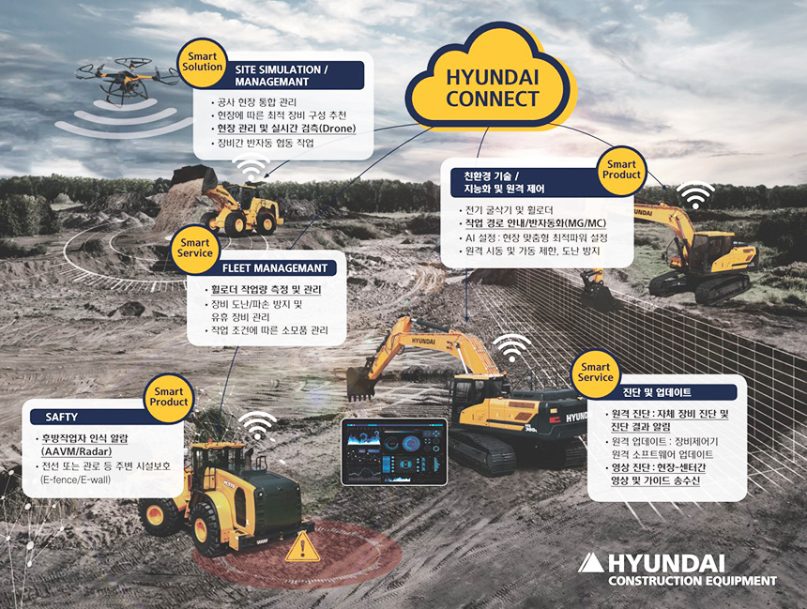
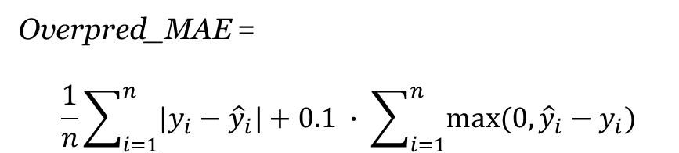
04
향후 개선방향
Overpred MAE
Domain Knowledge
Overpred_MAE =
$$\frac{1}{n}\sum_{i=1}^{n}{|y_{i}−{\hat{y}}_{i}|}+0.1 ∙ \sum_{i=1}^{n}{max⁡(0, {\hat{y}}_{i}−y_{i})}$$
13

Slide 14
THANK YOU
14

Slide 15
Q & A
15

